Slide 1






UBND PHƯỜNG HƯNG ĐẠO
TRƯỜNG TIỂU HỌC ĐA PHÚC
MÔN: TIẾNG VIỆT
BÀI 25: ÔN TẬP VÀ KỂ CHUYỆN (Tiết 2)
NGƯỜI THỰC HIỆN: NGÔ THỊ THU HIỀN

Slide 2



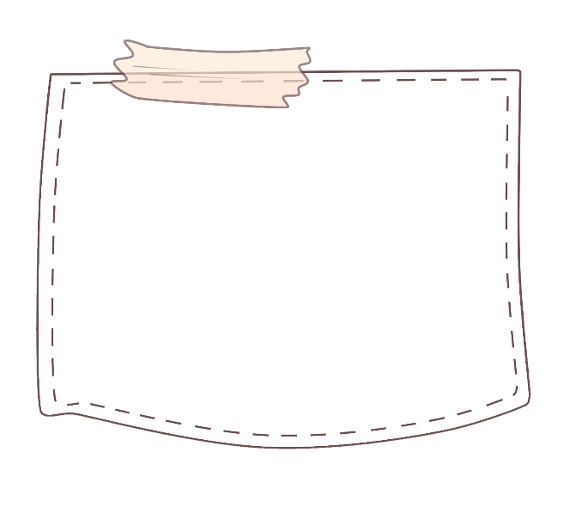


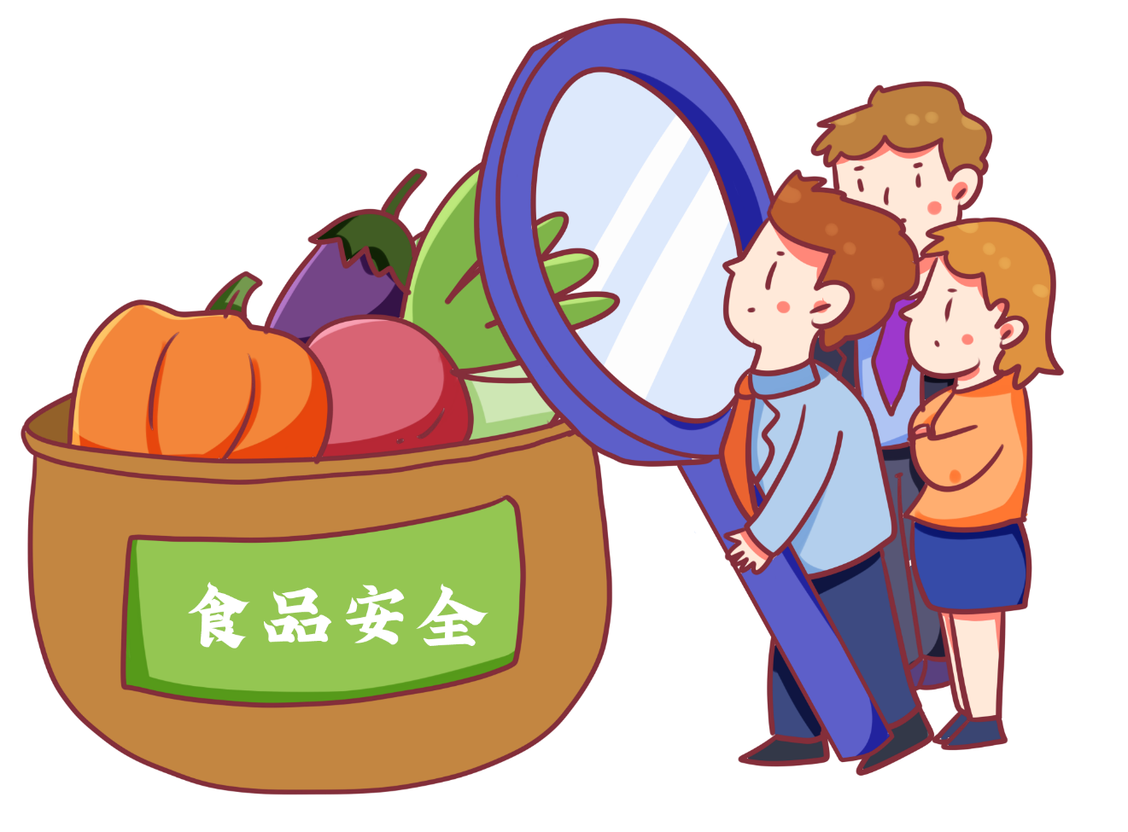


Slide 3
KHỞI ĐỘNG: AI TINH MẮT?
Hãy tìm các tiếng/từ có chứa ia, ua, ưa trong bảng sau:
i | k | á | o | m | ư | a | s | a
a | l | n | l | ú | a | r | ữ | u
u | â | b | ú | a | b | s | t | v
c | á | i | c | ư | a | v | u | q

Slide 4







Bài 25: ÔN TẬP VÀ
KỂ CHUYỆN

Slide 5


Slide 6
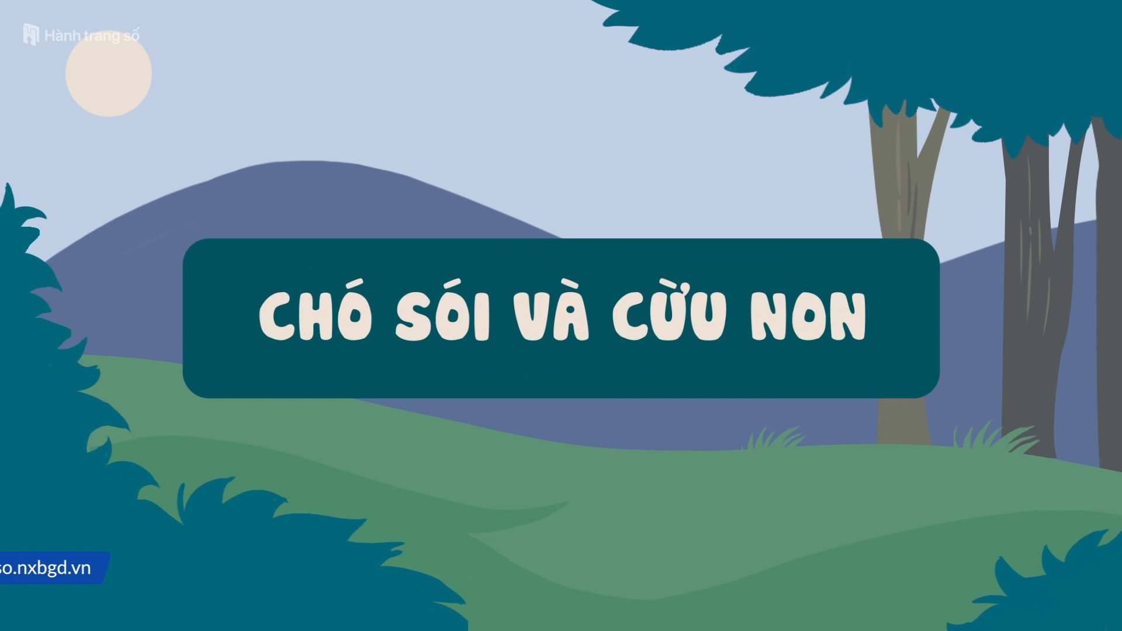


Slide 7
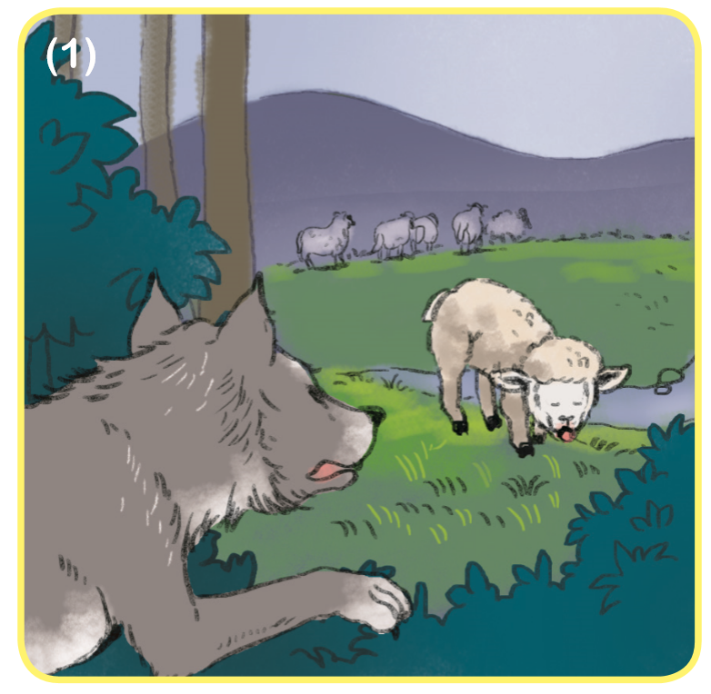
Nhơn nhở gặm cỏ, cừu non gặp phải chuyện gì?
Chó sói vội vàng áp sát vào chú cừu non
Notes:
Chưa có hiệu ứng

Slide 8
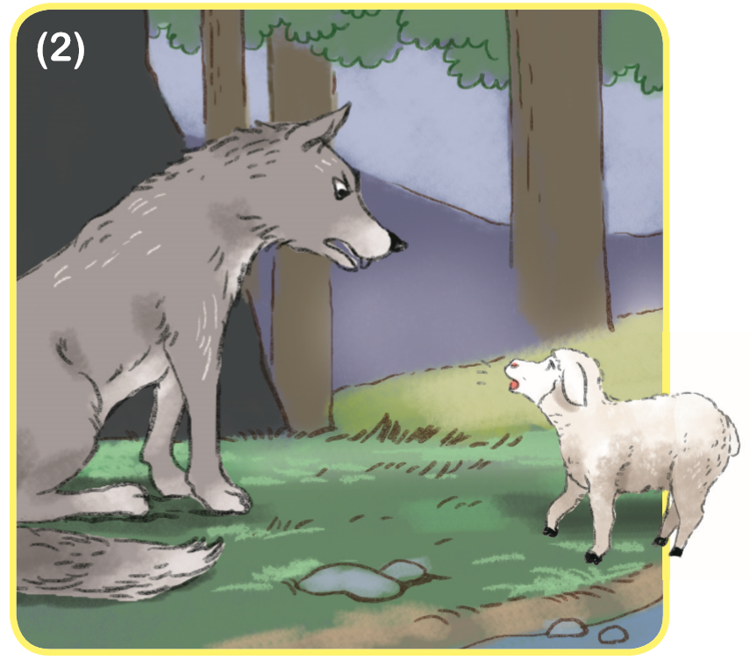
Cừu non nói gì với sói?
Thưa bác, anh chăn cừu sai tôi đến nộp mạng cho bác nhưng anh dặn tôi phải hát tặng bác một bài hát thật hay để bác nghe cho vui tai trước khi ăn thịt tôi.

Slide 9
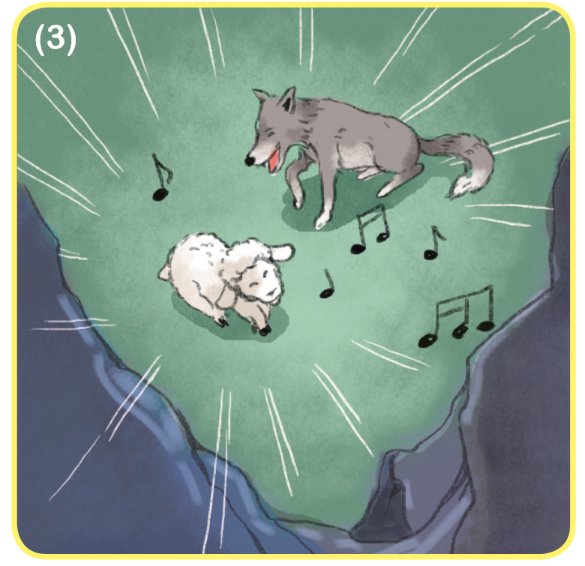
Cừu non đã làm gì để thoát khỏi sói?
Cừu non ráng sức be lên thật to để anh chăn cừu nghe thấy.

Slide 10
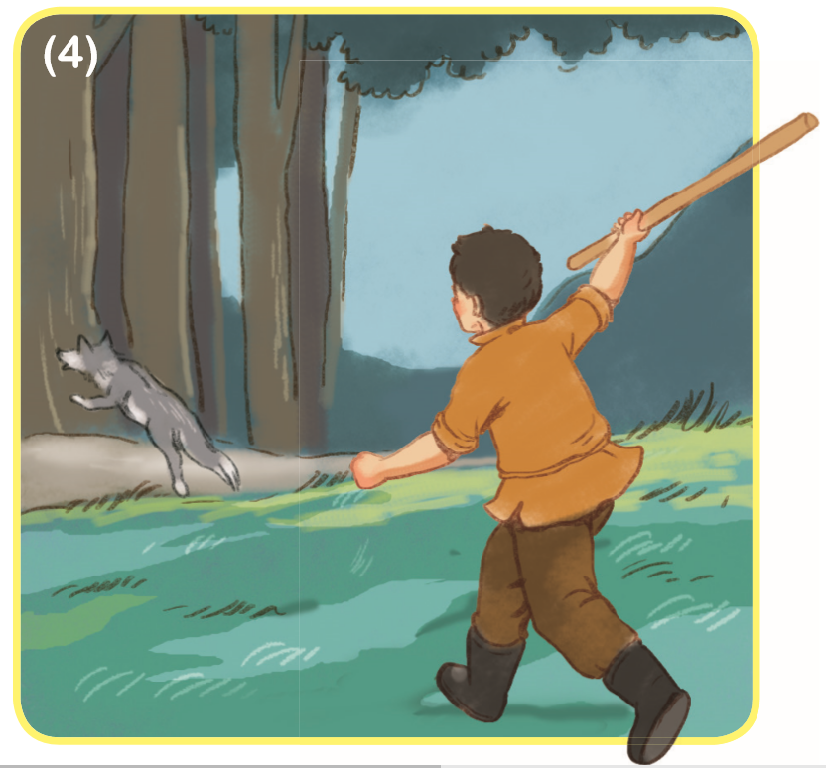
Câu chuyện kết thúc thế nào?
Cừu non thoát nạn nhờ nhanh trí và can đảm. Còn chó sói độc ác thì no đòn bỏ chạy.

Slide 11


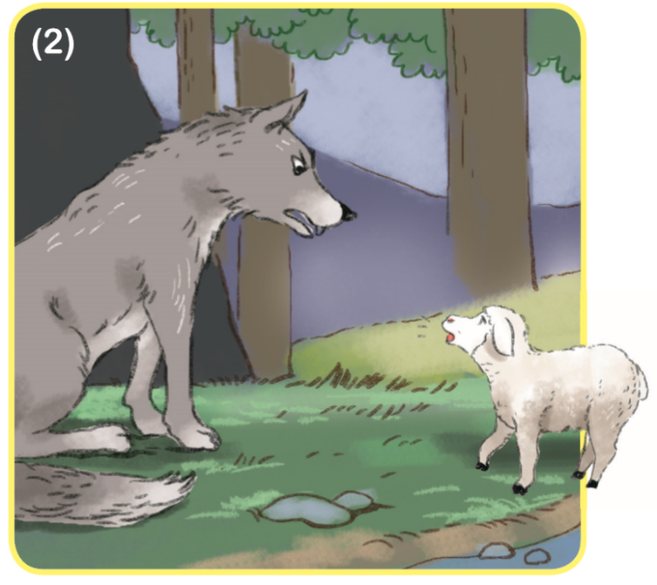

Chó sói và cừu non

Slide 12


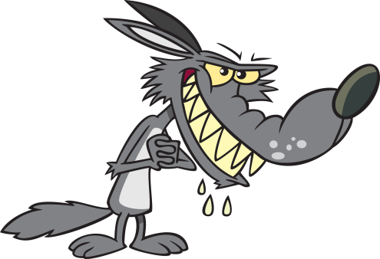

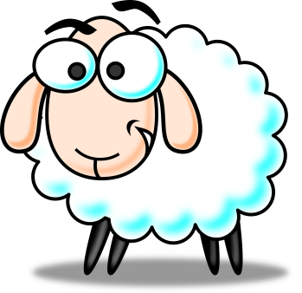

Đâu là những loài vật xuất hiện trong câu chuyện Chó sói và cừu non?
A. sói
C. sóc
B. rùa
D. cừu

Slide 13


Bài học em rút ra được từ câu chuyện Chó sói và cừu non là:
A. Khi gặp nguy hiểm, chúng ta cứ bỏ chạy chứ không cần suy nghĩ.
B. Nên bình tĩnh khi gặp nguy hiểm. Chúng ta không nên tách rời khỏi tập thể và cộng động

Slide 14
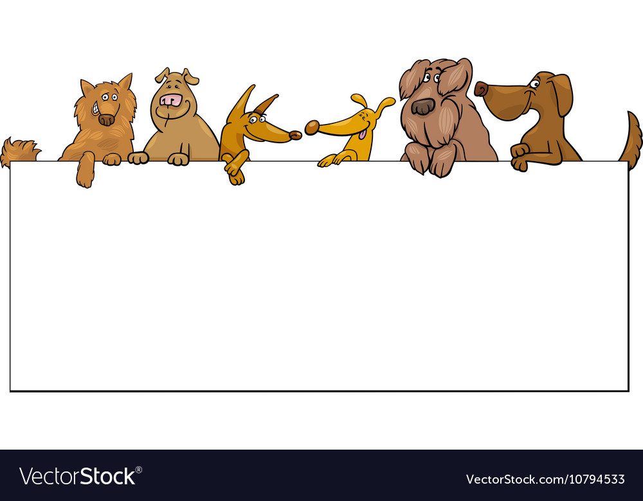
Bài học:
Nên bình tĩnh khi gặp tình huống nguy hiểm. Khi bình tĩnh, ta sẽ có những sáng kiến để giải nguy cho bản thân và cho mọi người.
Chúng ta không nên tách rời khỏi tập thể và cộng động.

Slide 15




